Slide 1
Module 10
Domeinoverschrijdend projectwerk

Slide 2
Inleiding tot het CEYS project
(te gebruiken afhankelijk van de context)
Europees Erasmus+ project
Partners in België, Griekenland, Roemenië, VK
Vervolgproject op het Creative Little Scientists project http://www.creative-little-scientists.eu
Doelen
  Ontwikkelen van nascholing voor leerkrachten basisonderwijs met bijhorende materialen
  Bevorderen van het gebruik van creatieve benaderingen in het wetenschapsonderwijs in het kleuter- en lager onderwijs (tot acht jaar)
Notes:
The Creativity in Early Years Science project is a European Erasmus+ project with partner countries Greece, Romania, Belgium and the UK
As indicated – it aims to develop a European teacher professional development course and accompanying materials to promote the use of creative approaches in teaching science in preschool and early primary education (up to age of eight).
It is a continuation of the project Creative Little Scientists, an FP7 EU project, where curriculum design principles to foster inquiry and creativity in science education were designed.

Slide 3
Verbanden tussen onderzoekend leren in wetenschapsonderwijs en een creatieve aanpak
Onderzoekend leren in wetenschaps-onderwijs (Inquiry-based Science Education)
Creatieve aanleg
Zin voor initiatief
Motivatie
Vermogen om iets nieuws te bedenken
Verbanden leggen
Verbeelding
Nieuwsgierigheid
Samenwerkingsvaardigheden
Denkvaardigheden
(bv. Chappell et al 2008)
In vraag stellen
Ontwerpen en plannen van onderzoek
Bewijs verzamelen
Verbanden leggen
Bewijs verklaren
Communiceren van verklaringen
(bv. Minner et al 2010)
Uit Creative Little Scientists, 2012
Notes:
A key challenge for the Creative Little Scientists project was to define what we mean by creativity in science and mathematics. We often use the term ‘creativity’ in rather general terms – and it appears also in policy documents – but what exactly does that mean.
Drawing on a wide range of sources and discussions with stakeholders from the early years and science education communities we developed the following definitions that are a central feature of the project.

Slide 4
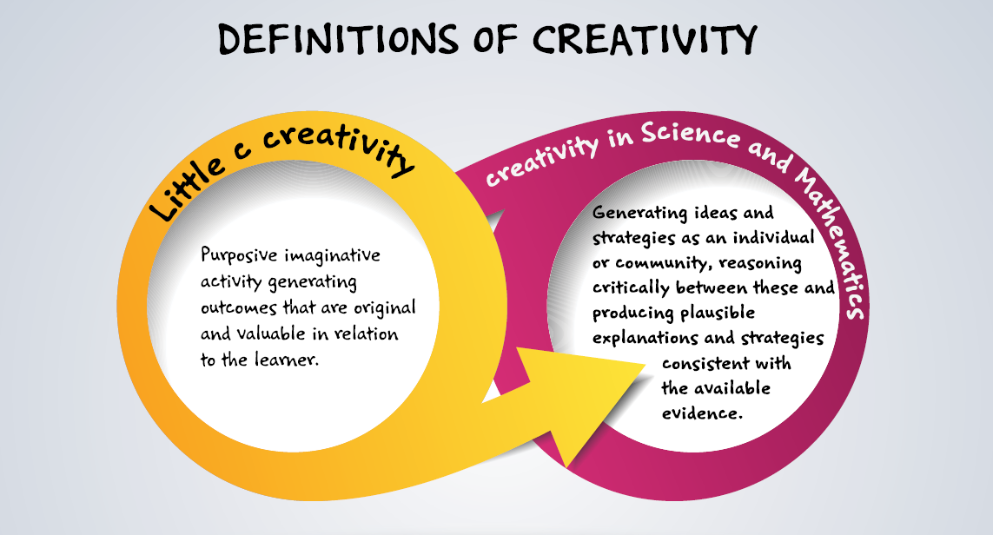
Conceptueel raamwerk
Creative Little Scientists (2014)

Slide 5
Synergieën tussen onderzoekend leren in wetenschapsonderwijs en een creatieve aanpak
Uit het conceptueel kader overgenomen binnen het CEYS-project (Creative Little Scientists, 2012)
Spel & verkenning
Motivatie & affectie
Dialoog & samenwerking
Probleemoplossend denken en eigenaarschap
Vragen stellen en nieuwsgierigheid
Reflectie en redeneren
Begeleiding en betrokkenheid (door de leerkracht)
Evaluatie om te leren

Slide 6
Initiële verwachtingen
Welke verwachtingen en eventuele vragen heb je in verband met deze module? Deel ze.
Noteer deze. We komen hierop terug.

Slide 7
Doelen van de module
Deelnemers laten kennis maken met domeinoverschrijdend wetenschapsonderwijs in de context van een onderzoekende en creatieve aanpak bij jonge kinderen.
Inzichten bevorderen over de doelen en voordelen van een domeinoverschrijdende aanpak.
Deelnemers bewust maken van verschillende aanpakken voor domeinoverschrijdend wetenschapsonderwijs.
Strategieën en aanpakken delen voor het ontwerpen van domeinoverschrijdende projecten.

Slide 8
Verband met de inhoudelijke ontwerpprincipes en -resultaten
16. De lerarenopleiding moet kennis aanbrengen over het plannen en organiseren van domeinoverschrijdend projectwerk.
  16.1 Leerkrachten zetten domeinoverschrijdend en themaoverschrijdend projectwerk in om creativiteit in wetenschappen en wiskunde te bevorderen.
  16.2 Leerkrachten plannen verschillende aanpakken binnen het kader van het bestaande curriculum en de beleidsverwachtingen om zo ruimte te bieden voor zowel domeinoverschrijdende projecten als door kinderen geïnitieerde exploratie en onderzoek.
  16.3 Leerkrachten leggen verbanden over de curricula heen en dragen zo potentieel bij aan de onderzoekende houding en de creativiteit van kinderen.

Slide 9
Wat wordt er bedoeld met domeinoverschrijdend onderwijs?
Variatie aan aanpakken en interpretaties die betrekking hebben op:
Het verbinden van sociale, emotionele, praktische en cognitieve vaardigheden en aanleg.
Verbanden leggen tussen verschillende domeinen.
Samenbrengen van kennis en vaardigheden uit een aantal domeinen binnen een thematisch project of bij het oplossen van problemen uit de leefwereld van de kinderen.
Kansen bieden om kennis en vaardigheden van het ene domein te herbekijken en toe te passen op een ander domein.
Ontwerpen van motiverende, zinvolle leerervaringen voor kinderen die in verband staan met hun dagelijkse buitenschoolse leefwereld.
Bevorderen van creatief denken bij het linken van onderwerpen en culturen.

Slide 10
Wat zijn de doelen van domeinoverschrijdend onderwijs?
Het aanmoedigen van het leren van kinderen in relatie met hun levenservaringen en interesses.
Aanbieden van actief en ervaringsgericht leren aan kinderen.
Bevorderen van een geïntegreerde aanpak van de cognitieve, persoonlijke en sociale ontwikkeling van kinderen.
Overeenkomsten en verbanden tussen individuele domeinen (in termen van vakinhoud, onderwijs- en leerprocessen) expliciet maken.
Bijdragen aan een brede waaier van onderwijs- en leerkansen binnen en tussen domeinen en onderwerpen - bij het interpreteren van specifieke externe curriculumvereisten.
Leerkrachten toelaten om te evalueren en reflecteren op hun onderwijs en creatief en innovatief hun curriculum te plannen.
Een gedeelde visie onder leerkrachten promoten door samenwerkingen bij het curriculumontwerp.

Slide 11
Voordelen van een domeinoverschrijdende aanpak bij wetenschapsonderwijs 1
Leerlingen kunnen gelijkaardige vaardigheden gebruiken bij verschillende onderwerpen rond dezelfde context of hetzelfde probleem. Zo worden ze geholpen om te zien dat gebeurtenissen niet alleenstaand zijn, waardoor de relevantie van wetenschappelijke ideeën en vaardigheden in een bredere context wordt getoond. Kennis in de echte wereld wordt niet in stukken en brokken toegepast, maar op een verbonden manier.
Kysilka, M. L. (1998). Understanding integrated curriculum. Curriculum journal,9(2), 197-209.
Leerlingen hebben meer kans om creativiteit, kritisch denken en probleemoplossende vaardigheden te ontwikkelen wanneer ze vertrouwd raken met het herkennen van de complexe eisen van problemen die kennis en vaardigheden vereisen uit meer dan één domein.
Fibonacci Project (2012, p6)

Slide 12
Voordelen van een domeinoverschrijdende aanpak bij wetenschapsonderwijs 2
Interdisciplinaire studies, gebaseerd op groeperen van ervaringen en resultaten binnen en tussen curriculumdomeinen, kunnen relevante, uitdagende en aangename leerervaringen en stimulerende contexten bieden voor de uiteenlopende behoeftes van kinderen en jongeren.
(Scottish Government, 2008)
De belangrijkste motivator voor leren moeten gedeelde, relevante en zinvolle ervaringen zijn. Gedeelde ervaring is per definitie inclusief: zinvolle en relevante ervaring motiveert participatie, maar dergelijke ervaringen hebben zorgvuldige planning nodig.
(Barnes, 2011,p.233)
Wanneer succesvol, wordt leren voor leerlingen makkelijker, omdat het meer samenhangt en relevanter is. Bijgevolg zijn de leerlingen meer gemotiveerd. Aangezien er maar één context wordt gebruikt, zijn de taaleisen gerelateerd omdat dezelfde woorden terugkomen. Dit is vooral belangrijk wanneer er veel verschillende talen in het klaslokaal gesproken worden.
(Fibonacci, 2012, p6)

Slide 13
Overzicht van de module
Inleiding tot domeinoverschrijdend wetenschapsonderwijs: definities, doelen, voordelen.
Praktische activiteit - Kansen voor domeinoverschrijdende aanpak bij wetenschappelijk onderzoek.
Delen van visie en klaservaringen in relatie met domeinoverschrijdend wetenschapsonderwijs.
Discussie van voorbeelden uit de klaspraktijk - Kansen voor domeinoverschrijdende linken, koppeling naar doelstellingen van domeinoverschrijdende benaderingen, rol van de leraar.
Reflectie op voorbeelden uit de klaspraktijk - voordelen van domeinoverschrijdende linken, gevolgen voor de planning.
Brainstorm over het ontwerpen van domeinoverschrijdende wetenschappelijke projecten. Bespreking van de gevolgen voor de planning.
Reflecties over wat je uit de module haalde – zowel naar inhoud als proces, in relatie met de doelstellingen van de module.

Slide 14
Praktische activiteit
Wetenschappelijk onderzoek doorheen het curriculum
Keuze van praktische acitiviteiten:
Kan je een parachute maken waarmee je een cadeau veilig kan afleveren?
Met welke materialen maak je de beste oorwarmers?
Welke groenten zijn geschikt voor het verven van stoffen?
Wat is het potentieel van elk van deze activiteiten om:
linken te leggen naar dagelijkse ervaringen?
onderzoeksvaardigheden en creatieve aanleg te bevorderen?
vaardigheden en kennis uit andere vakken toe te passen?
Op welke manieren kan de leerkracht het leggen van verbanden aanmoedigen?
Notes:
The activities above are just some suggestions to illustrate possible types of example.
Facilitators to add examples relevant to their context

Slide 15

Praktische activiteit 1
(Wetenschap en wiskunde koppelen)
Kan je een parachute maken waarmee je een cadeau veilig kan afleveren?

Slide 16
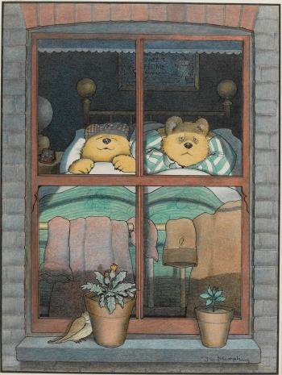
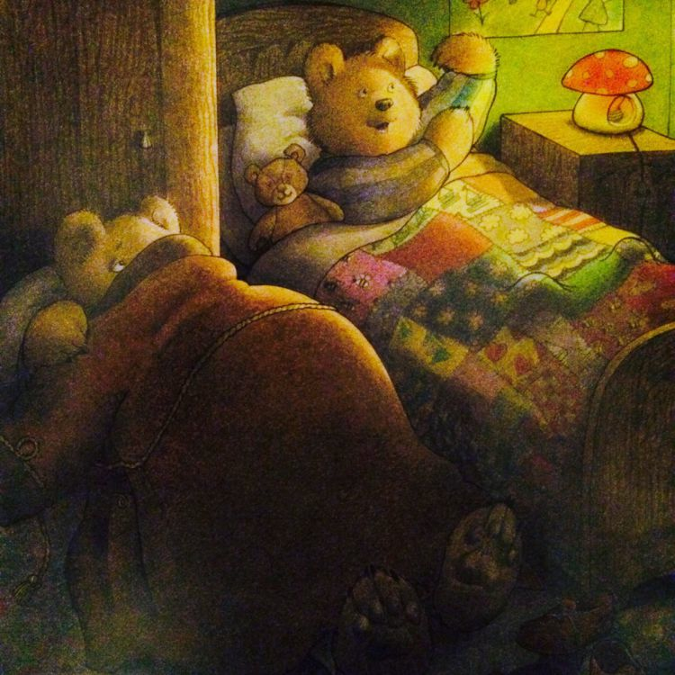
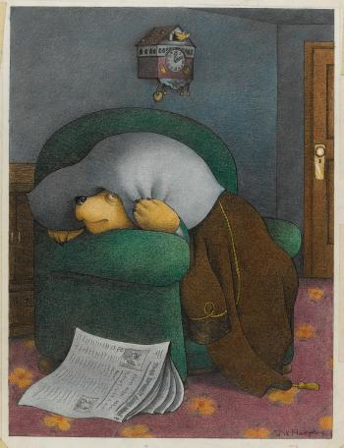
Praktische activiteit 2
(Koppelen met taal – starten met een verhaal)
Met welke materialen maak je de beste oorwarmers?
Mr. Beer kon niet slapen. Hij probeerde verschillende plaatsen binnen- en buitenshuis MAAR - Mevr. Beer snurkte, Baby Beer deed alsof hij een vliegtuig was, de koekoeksklok deed tik-tak. Kan jij hem helpen?
Notes:
This is based on the storybook Peace at Last by Jill Murphy – published in 1980
You can watch the story Peace at Last on youtube at https://www.youtube.com/watch?v=9U9y35kWBvM
Children could send a letter or design to Mr Bear.

Slide 17
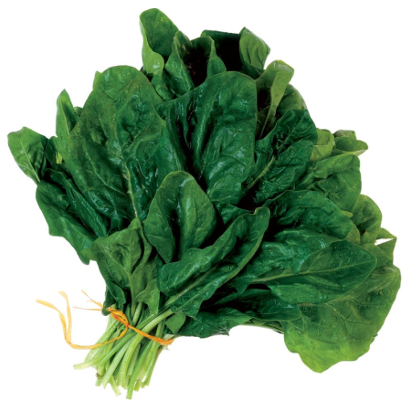
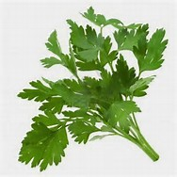

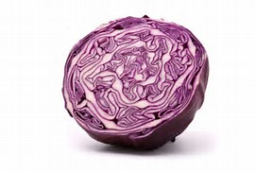
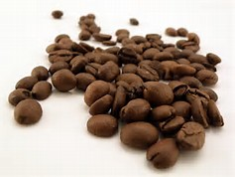
Praktische activiteit 3
(Koppelen met taal, geografie, geschiedenis of kunst)
Welke groenten zijn geschikt voor het verven van stoffen?
Notes:
For example: Spinach, red cabbage, parsley, coffee, tea – include other examples as appropriate.

Slide 18
Belang van meten bij wetenschap
Wat heb je nodig om te meten?
Hoe kan je resultaten vastleggen?
Verzamel wat initiële data
Welke patronen merk je op?
Hoe kan je ze uitleggen?
Hoe kan je jouw ideeën verder testen of ontwikkelen?
Notes:
It will be important to highlight the importance of measurement in science and consider how the form of representation supports the search for patterns in results.
It is helpful to encourage participants to consider a range of approaches to recording results including:
Sorting and ordering the practical examples
Visual representation – drawings, video recording, slomotion
As well as tables and charts.

Slide 19
Ervaringen delen: Kansen en uitdagingen bij domeinoverschrijdend projectwerk
Noteer individueel op aparte post-its:
2/3 voorbeelden van domeinoverschrijdend onderwijs uit je eigen klaspraktijk
Welke curriculumdomeinen waren betrokken? Hoe?
Wat was de reden / inspiratie voor dit voorbeeld?
Kreeg je ondersteuning bij het ontwerpen van domeinoverschrijdende leerervaringen - van wie?
Met welke uitdagingen werd je geconfronteerd?
In groepjes van 4/5
Deel en groepeer je reacties op een poster
Zijn er gemeenschappelijke thema's? Verschillen?
Welke uitdagingen/problemen werden aangekaart?

Slide 20
Bespreking van domeinoverschrijdende leerdoelen: analyse van voorbeelden uit de klaspraktijk
Welke doelen van domeinoverschrijdend wetenschapsonderwijs vind je terug in de voorbeelden?
Op welke manieren ondersteunen deze domeinoverschrijdende aanpakken de creativiteit en het onderzoek van kinderen?
  Wetenschap en literatuur: Drijven en zinken
  Wetenschap en lichamelijke opvoeding: Zacht spel
  Wetenschap en Wiskunde: Timmerhoek
Individueel – noteer antwoorden op verschillende post-its.
Als groep – deel en groepeer antwoorden
Zijn er gemeenschappelijke/verschillende thema’s?
Volledige groep - bespreek belangrijke punten, uitdagingen voor planning

Slide 21
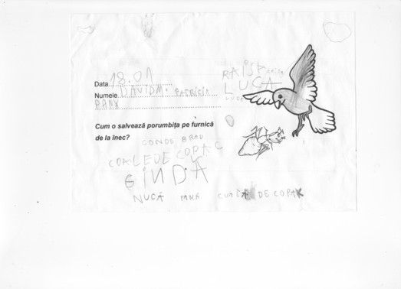
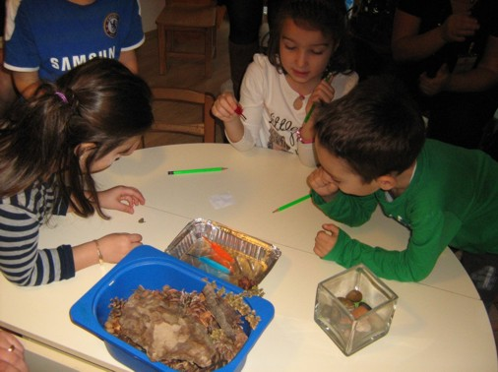
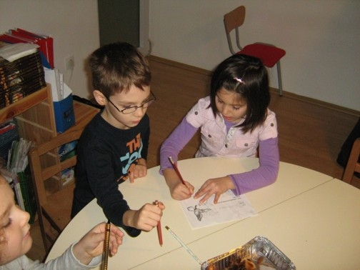
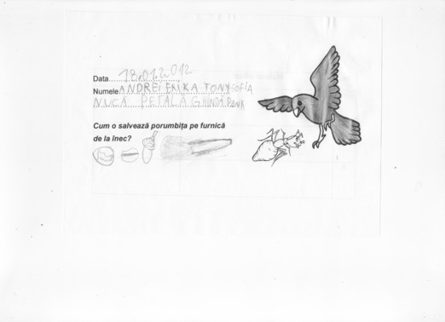
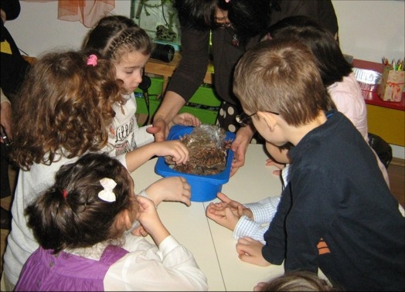
Drijven of zinken?
Hoe kan je de kleine mier, die in de rivier viel, redden?
Notes:
Then one day, the little ant fell into a river. A dove flying by saw what happened and wanted to help the ant.
Later, Maria suggested that the children run an investigation to identify the best idea to solve the problem. The children were given small containers with water in order to verify what materials existing in the forest could be used as little ‘boats’ for the ant. A variety of materials were made available including nuts, feathers, wooden sticks, leaves, little stones, acorns, pieces of bark, fir cones, etc. Maria asked every group to come to the front table and to take the materials they thought were the most suitable for the task to save the ant, items they intended to test. Children had to predict which objects would float.

Slide 22
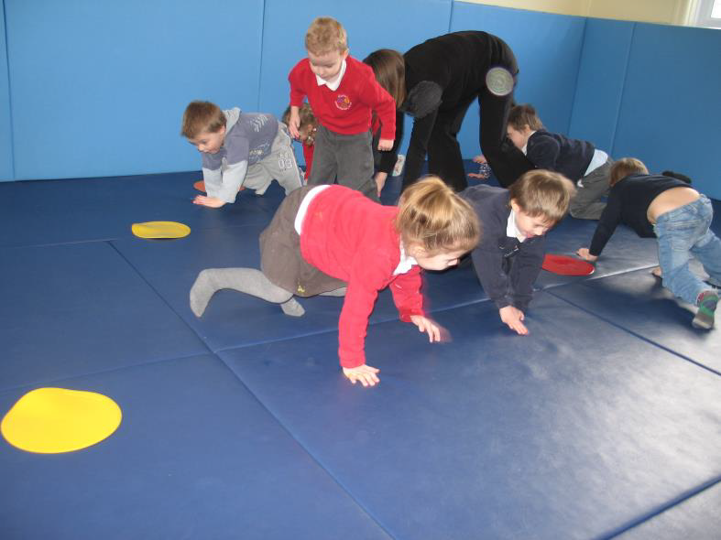
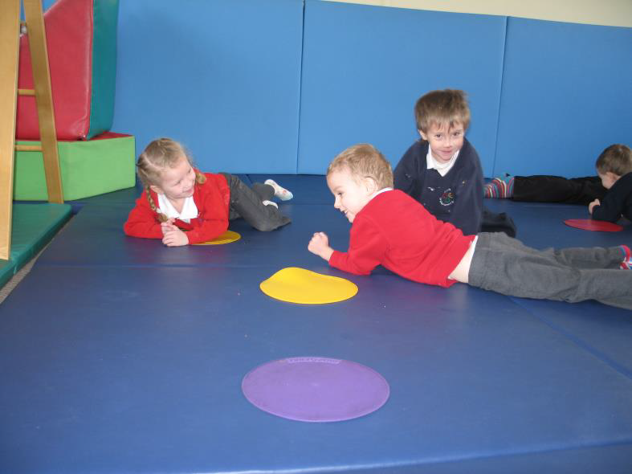
Zacht spel
Stampen als een olifant
Slibberen als een slang

Slide 23
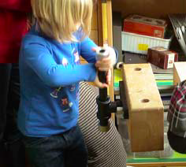
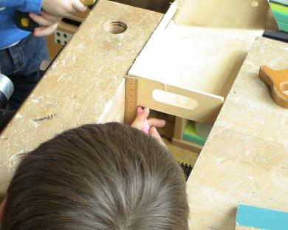
Timmerhoek

Slide 24
Voordelen van domeinoverschrijdend onderwijs
Analyse van nog meer voorbeelden uit de klaspraktijk
Wat zijn de potentiële voordelen van domeinoverschrijdend wetenschapsonderwijs in de voorbeelden?
Wat is de rol van de leerkracht bij het leggen van verbanden?
Op welke manieren ondersteunen deze domeinoverschrijdende benaderingen de creativiteit en het onderzoek van kinderen?
Wat zijn de gevolgen voor de planning?
Onderzoek van een plaats delict
Ema en haar voedselvoorkeuren
De geluiden om ons heen

Slide 25
Kader voor de voorbeelden uit de klaspraktijk
Schets van de context - focus, motivering, achtergrond
Startpunten
Het ontwikkelen van het leerpad - activiteiten en hun reden, voorbeelden van reacties van kinderen, reflecties van de leerkracht en gevolgen voor de volgende sessie.
Reflecties - vooruitgang van de kinderen, rol van de leerkracht, klasomgeving, volgende stappen

Slide 26
Onderzoek van een plaats delict

Slide 27
Ema en haar voedselvoorkeuren

Slide 28
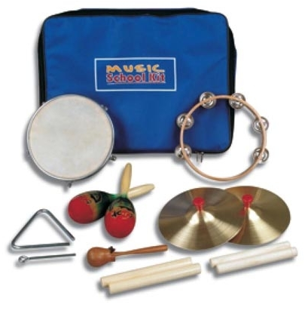
De geluiden om ons heen
Activiteit: Een spel met geluiden die afkomstig zijn van muziekinstrumenten
Kinderen sluiten hun ogen en proberen te herkennen welk instrument het geluid produceert.
Motivering: deze activiteit had tot doel het gesprek over geluiden te starten.
Alle kinderen deden mee en hadden plezier.
Μπορείς να αναγνωρίσεις αυτό τον ήχο?
De geluiden die in het spel werden gehoord, kwamen alleen van de instrumenten in de kast, dus het volgende idee was om geluiden naar de wereld te openen ... !!!
Spelletjes zorgen gemakkelijk voor betrokkenheid en interesse van kinderen
Mevr. S., pas op voor het volume dat deze drum produceert…

Slide 29
Analyse van de voorbeelden uit de klaspraktijk
Lees per 2 het voorbeeld.
Bespreek de vragen:
Wat zijn de potentiële voordelen van domeinoverschrijdend wetenschapsonderwijs in de klasvoorbeelden?
Wat is de rol van de leerkracht bij het leggen van verbanden?
Op welke manieren ondersteunen deze domeinoverschrijdende benaderingen de creativiteit en het onderzoek van kinderen?
Wat zijn de gevolgen voor de planning?
Met de volledige groep - Uitwisselen van ideeën en gevolgen voor planning

Slide 30
Bevorderen van creatieve aanleg a.d.h.v. domeinoverschrijdend onderwijs
(Creative Little Scientists, 2012)
Zin voor initiatief
Motivatie
Vermogen om iets nieuws te bedenken
Verbanden leggen met wat ze leerden
Vermogen om wat ze geleerd hebben tijdens de les te verbinden met andere onderwerpen
Verbeelding
Nieuwsgierigheid
Samenwerkingsvaardigheden
Denkvaardigheden
Reflecties over aanwijzingen bij de voorbeelden uit de klaspraktijk

Slide 31
Wat is de rol van de leerkracht?
In groepjes van 4: Bekijk de rollen van de leerkrachten in de voorbeelden.
  Hoe bevorderen de leerkrachten het leggen van domeinoverschrijdende verbanden?
  Op welke manieren denk je dat ze de creativiteit en het onderzoek van kinderen hebben bevorderd?
  Hoe werden de beslissingen van de kinderen ondersteund?
Volledige groep: vat de gevolgen voor planning samen
Notes:
Whole Group discussion
Share and record teacher approaches that fostered creativity
Consider connections to the Synergies between inquiry-based and creative approaches.
Highlight importance of classroom context – both pedagogical framing and pedagogical interactions.

Slide 32
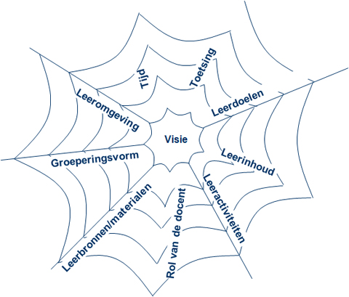
Gevolgen voor planning
Brainstorm in groepjes van 4
Ontwerp een domeinoverschrijdend project.
Koppel aan elk van de aspecten van het ‘kwetsbare spinnenweb’
Bouw verder op een thema dat je al gebruikt in de klas of gebruik één van de volgende thema’s: speelgoed, feesten, het huis
Bereid een poster voor om jullie ideeën te delen
Benoem eventuele vragen / problemen.
Curriculumdimensies
Het kwetsbare spinnenweb van Van den Akker (2007, p.39)
Notes:
Facilitators to select themes appropriate to their local contexts.

Slide 33
Reflecties
In groepjes van 2/3
Bekijk je originele ideeën over domeinoverschrijdend wetenschapsonderwijs. Is er iets dat je kan toevoegen of wijzigen? Voeg eventuele aanvullende opmerkingen of uitdagingen toe in een andere kleur (pen / post).
Noteer 2 acties die je op basis van de module zal doen.
Op welke manier ondersteunden de verschillende activiteiten de inzichten?
In welke mate zijn de doelstellingen van de module bereikt?

Slide 34
Meer informatie
Creative Little Scientists
(FP7 EU project 2011 – 2014)
Ontwerpprincipes en voorbeeldmateriaal op basis van veldwerk
www.creative-little-scientists.eu
Creativity in Early Years Science Education
(Erasmus+ EU project 2014 – 2017)
Curriculummateriaal en trainingsmateriaal voor nascholing van leerkrachten om een creatieve aanpak bij wetenschapsonderwijs voor jonge kinderen te bevorderen
www.ceys‐project.eu

Slide 35

Bedankt!

Slide 36

Met dank aan
Creativity in Early Years Science EDUCATION (2014-2017) www.ceys-project.eu
© 2017 CREATIVITY IN EARLY YEARS SCIENCE EDUCATION Consortium
This work is licensed under the Creative Commons Attribution-NonCommercial-NoDerivatives 4.0 International License. To view a copy of this license, visit http://creativecommons.org/licenses/by-nc-nd/4.0/.

